Slide 1
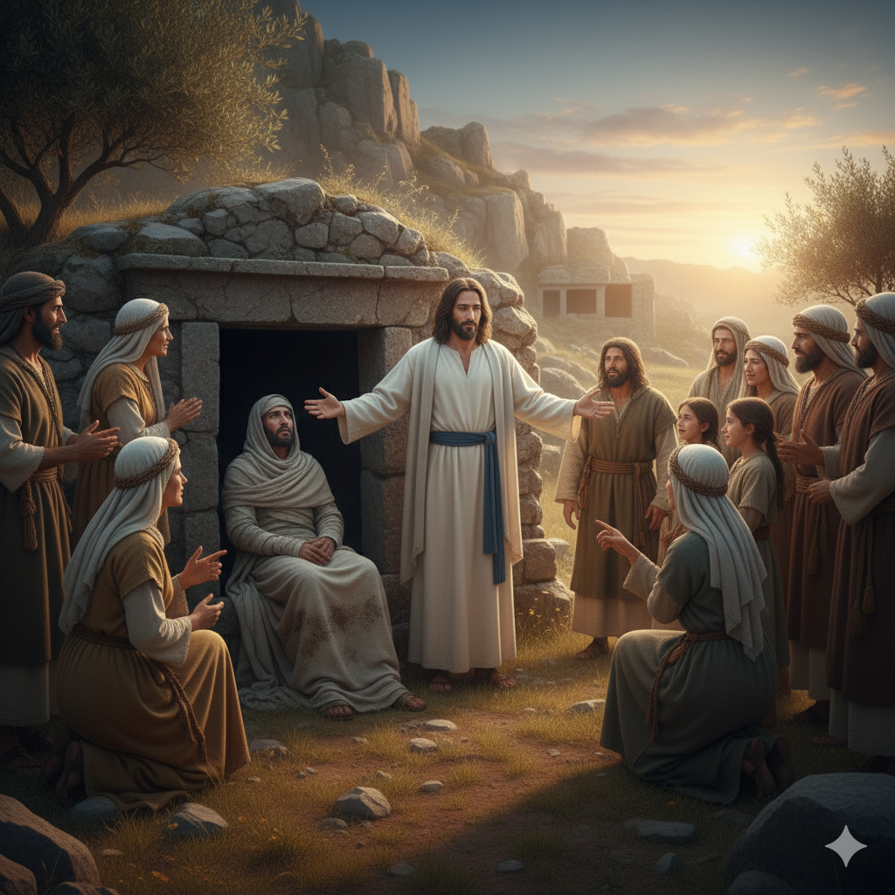

Il-Ħames Ħadd tar-Randan
Sena A
Novena Sannat
2 Jum
Novena tal-Milied
15-23 ta’ Diċembru 2023
6.00pm
Parroċċa S. Margerita
Fr. Martin

Slide 2

Fl-isem tal-Missier, u tal-Iben,
u tal-Ispirtu s-Santu
Ammen
Il-grazzja ta’ Sidna Ġesù Kristu,
l-imħabba ta’ Alla l-Missier u
l-għaqda fl-Ispirtu s-Santu
jkunu magħkom ilkoll
U miegħek ukoll

Slide 3
Ejjew nagħrfu ħtijietna
biex nitħejjew tajjeb ħalli niċċelebraw il-misteri qaddisa.

Slide 4
Ejjew nagħrfu ħtijietna
Nistqarr ’l Alla
li jista’ kollox,
u lilkom ħuti,
li jiena dnibt ħafna,

Slide 5
Ejjew nagħrfu ħtijietna
bil-ħsieb,
bil-kliem,
bl-għemil, u billi ħallejt dmirijieti.

Slide 6
Ejjew nagħrfu ħtijietna
ħtija tiegħi,
ħtija tiegħi,
bl-ikbar
ħtija tiegħi.

Slide 7
Ejjew nagħrfu ħtijietna
Għalhekk nitlob
lill-imqaddsa
Marija dejjem Verġni,

Slide 8
Ejjew nagħrfu ħtijietna
lill-Anġli u ’l Qaddisin kollha, u lilkom, ħuti,

Slide 9
Ejjew nagħrfu ħtijietna
biex titolbu għalija lill-Mulej Alla tagħna.

Slide 10
Iħenn għalina Alla li jista’ kollox,
jaħfrilna dnubietna,
u jwassalna għall-ħajja ta’ dejjem.
Ammen

Slide 11
Ejjew nagħrfu ħtijietna
Mulej ħniena.
Kristu ħniena.
Mulej ħniena.

Slide 12
Kolletta
Ammen

Slide 13
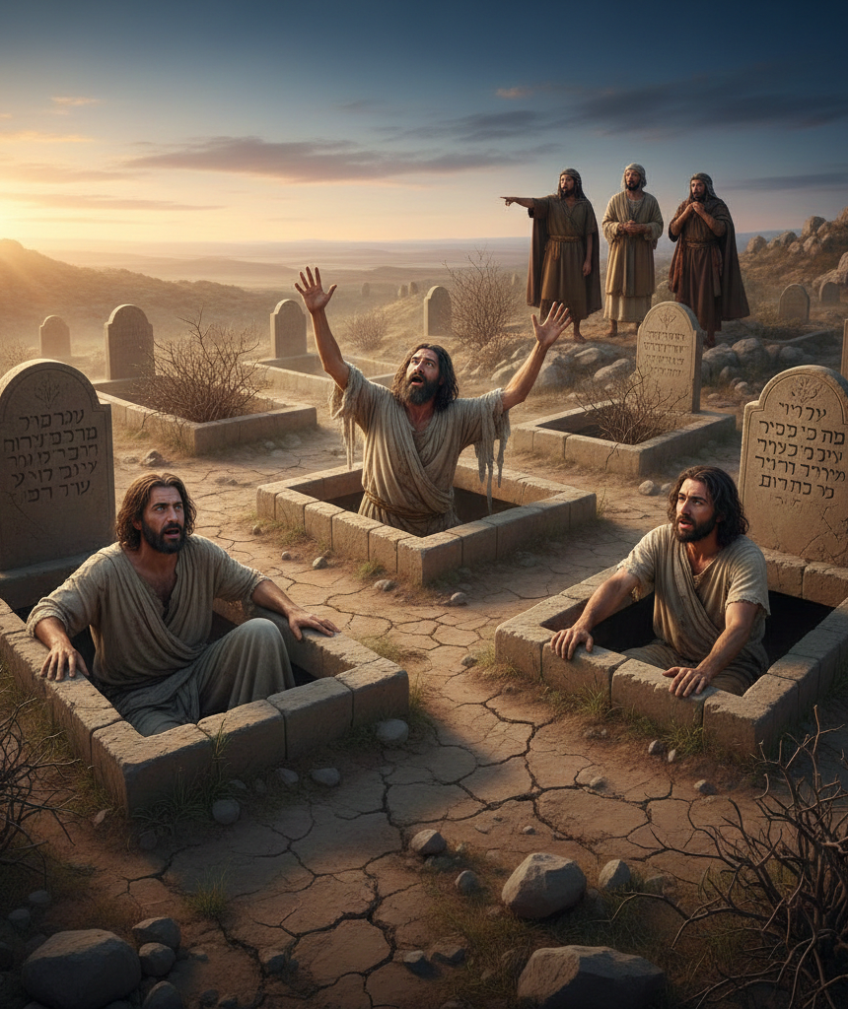
L-Ewwel Qari
Qari mill-Ewwel Ktieb tal-Profeta Eżekjel

Slide 14
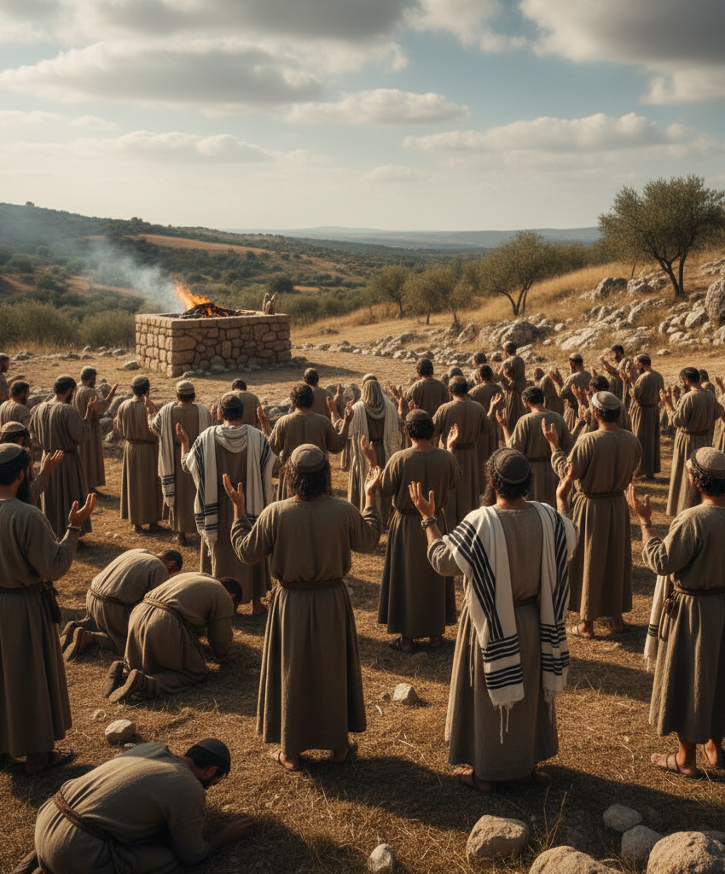
Salm
Responsorjali
Għand il-Mulej hemm it-tjieba

Slide 15
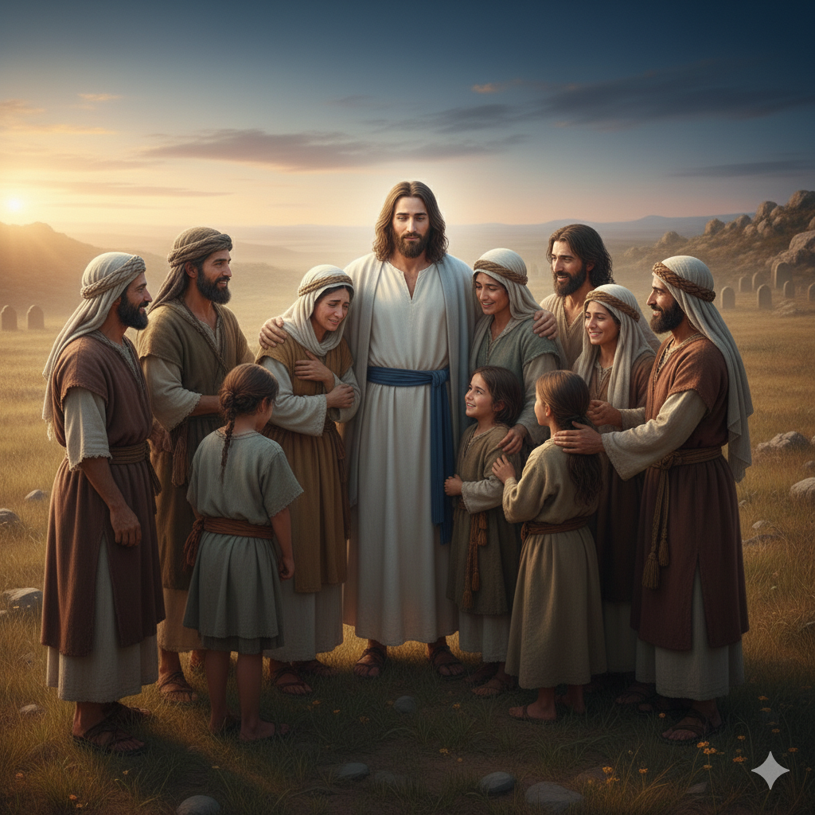
It-Tieni Qari
Qari mill-Ittra ta’ San Pawl Appostlu lir-Rumani

Slide 16

Kant
Glorja u tifħir lilek, Kristu!

Slide 17
AKKLAMAZZJONI QABEL L-EVANĠELJU
Jien hu l-qawmien u l-ħajja, jgħid il-Mulej; kull min jemmen fija, dan ma jmut qatt.

Slide 18
Kant
Glorja u tifħir lilek, Kristu!

Slide 19
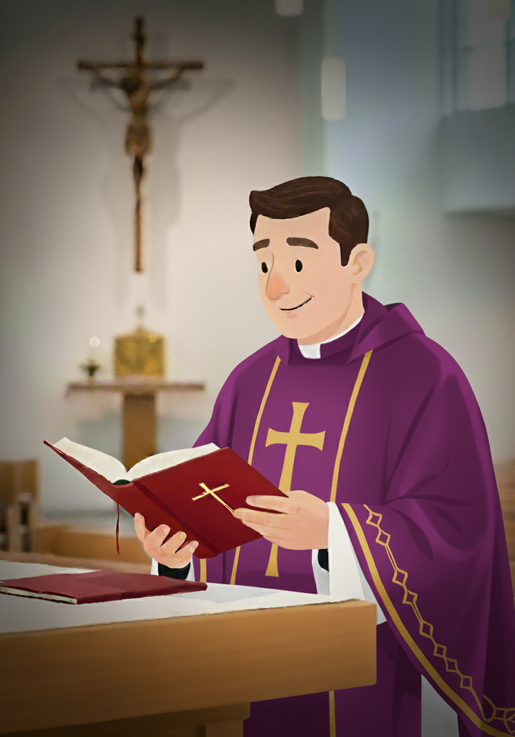
L-Evanġelju
Qari mill-Evanġelju skont San Ġwann

Slide 20
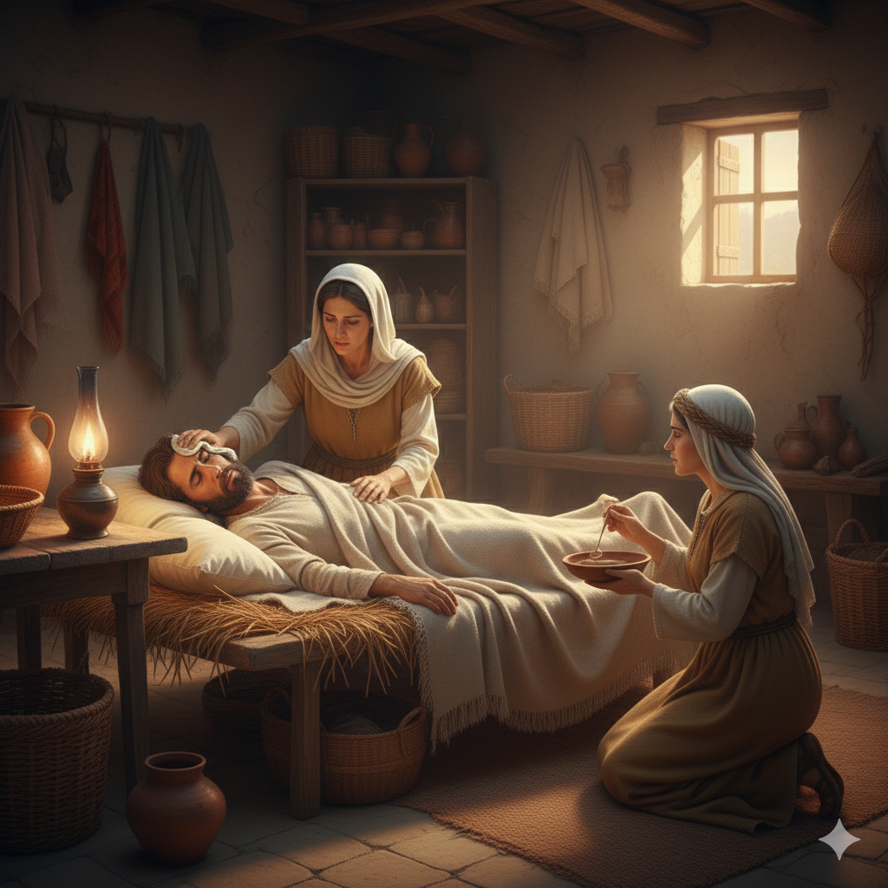
F’dak iż-żmien, ħut Lażżru bagħtu jgħidu lil Ġesù: “Mulej, ara, ħabibek marid”.

Slide 21
Meta sama’ l-aħbar Ġesù qal: “Din m’hijiex marda tal-mewt, iżda hi għall-glorja ta’ Alla,

Slide 22
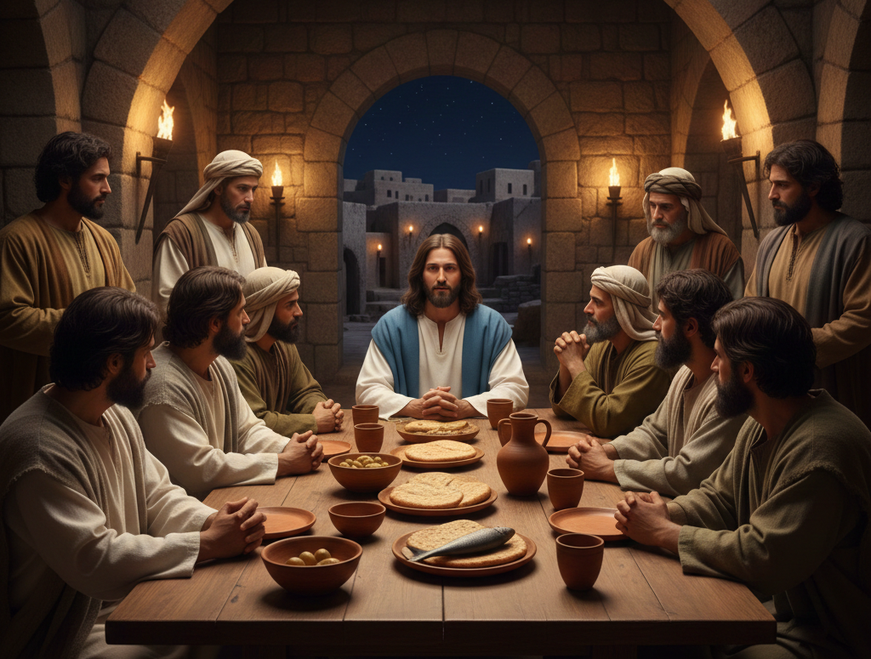
biex biha tingħata glorja lill-Iben ta’ Alla”.

Slide 23
Ġesù kien iħobbhom lil Marta u lil oħtha u lil Lażżru.

Slide 24
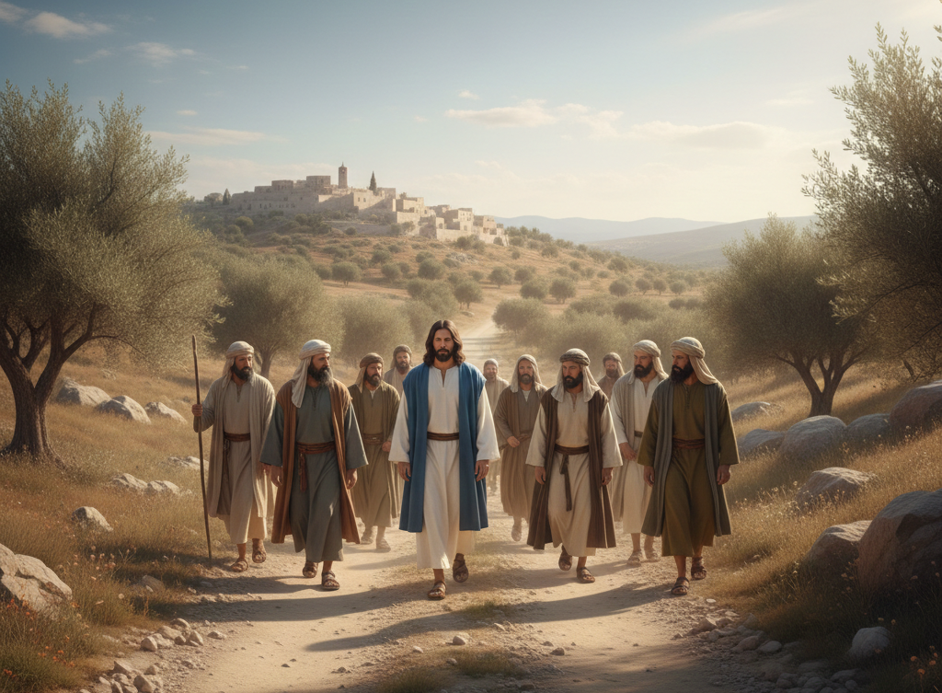
Meta sama’ li dan marad, baqa’ jumejn oħra fejn kien, u mbagħad qal lid-dixxipli:

Slide 25
“Ejjew nerġgħu mmorru l-Lhudija”.

Slide 26
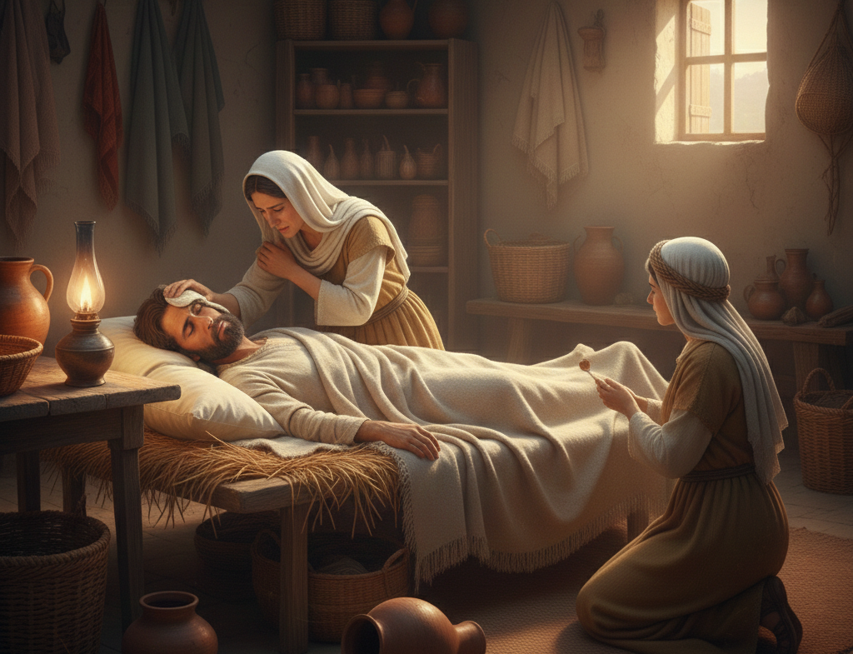
Meta wasal, Ġesù sab li Lażżru kien ġa ilu erbat ijiem fil-qabar.

Slide 27
Kif, mela, semgħet li kien ġej Ġesù, Marta ħarġet tilqgħu, iżda Marija baqgħet id-dar.

Slide 28
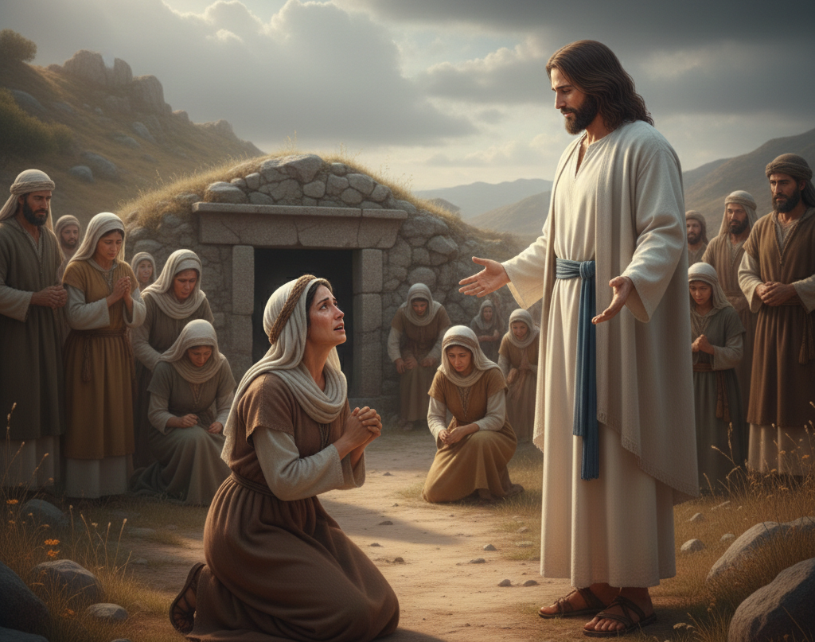
Marta qalet lil Ġesù: “Mulej, kieku kont hawn, ħija ma kienx imut.

Slide 29
Imma wkoll issa, jiena naf li kull ma int titlob lil Alla, Alla jagħtihulek”.

Slide 30
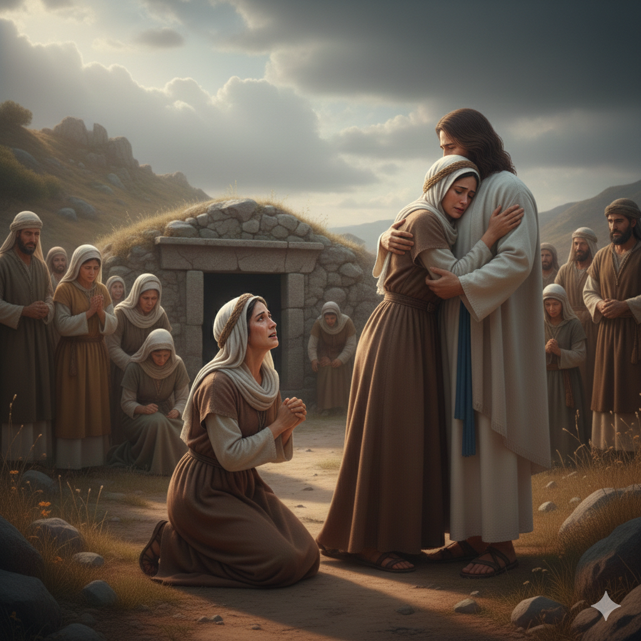
Ġesù qalilha: “Ħuk jerġa’ jqum!”. Qaltlu Marta: “Jiena naf li jerġa’ jqum,

Slide 31
fil-qawmien mill-imwiet fl-aħħar jum”. Qalilha Ġesù: “Jiena hu l-qawmien u l-ħajja.

Slide 32
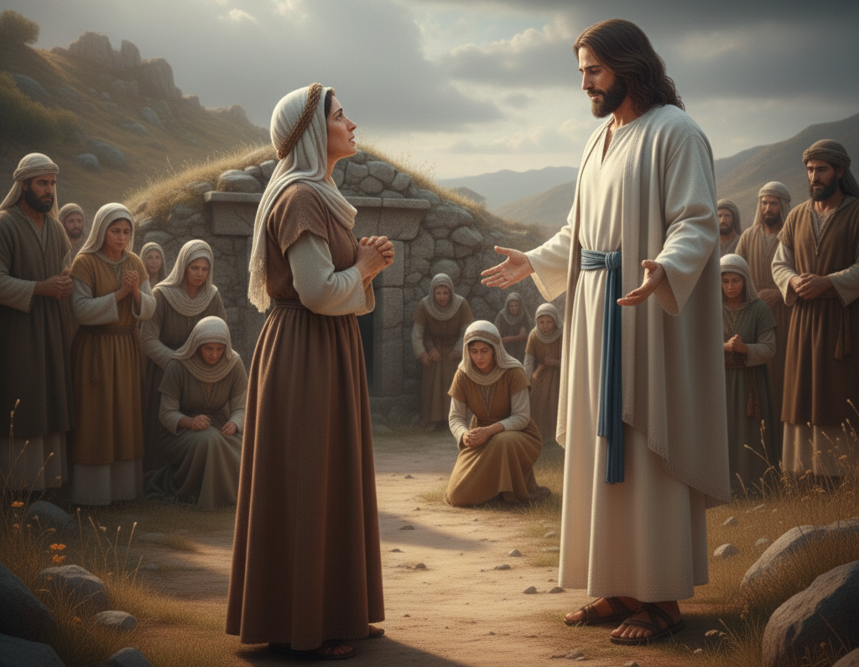
Kull min jemmen fija, ukoll jekk imut, jgħix; u kull min jgħix u jemmen ija, dan ma jmut qatt.

Slide 33
Temmnu inti dan?”. Weġbitu: “Iva Mulej, jiena nemmen li inti l-Messija, l-Iben ta’ Alla,

Slide 34
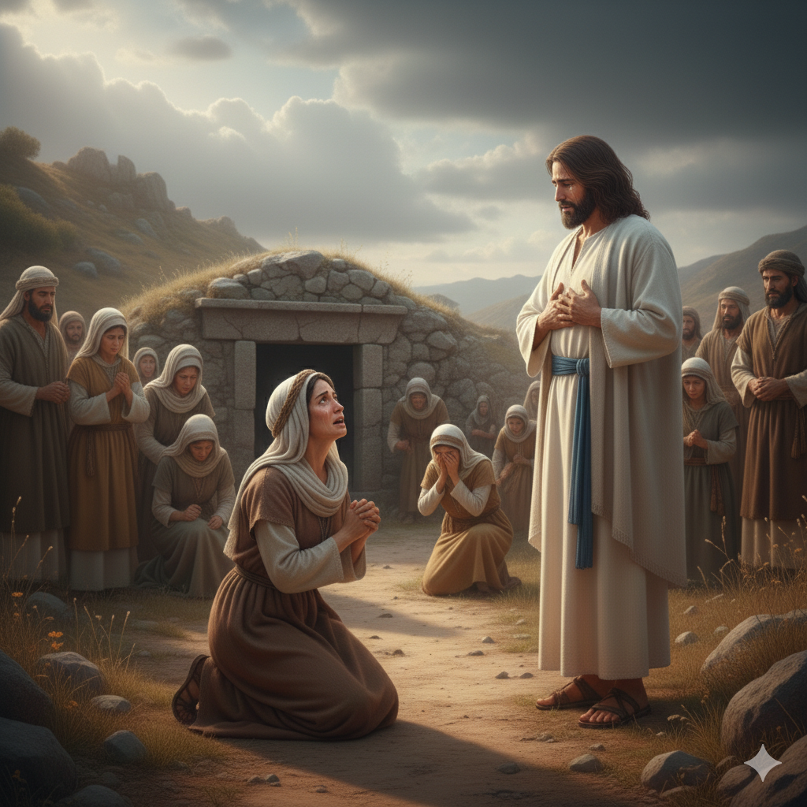
dak li ġie fid-dinja”. Ġesù ħass ruħu mqanqal u tħawwad ħafna.

Slide 35
“Fejn qegħedtuh?” staqsiehom. Huma weġbuh: “Mulej, ejja u ara”. U Ġesù beka.

Slide 36
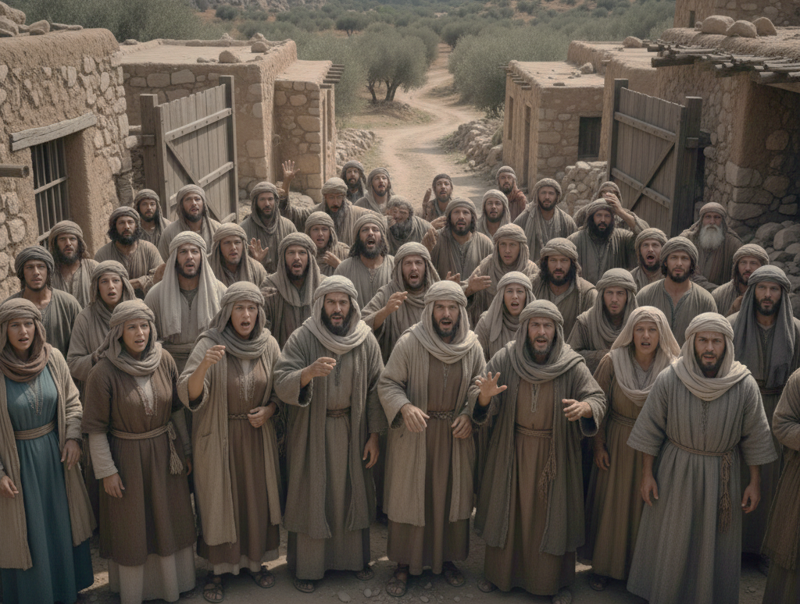
Għalhekk il-Lhud qalu: “Ara kemm kien iħobbu!”. Iżda xi wħud minnhom qalu:

Slide 37
“Ma setax dan il-bniedem, li fetaħ għajnejn l-agħma, jagħmel ukoll li dan ma jmutx?”.

Slide 38
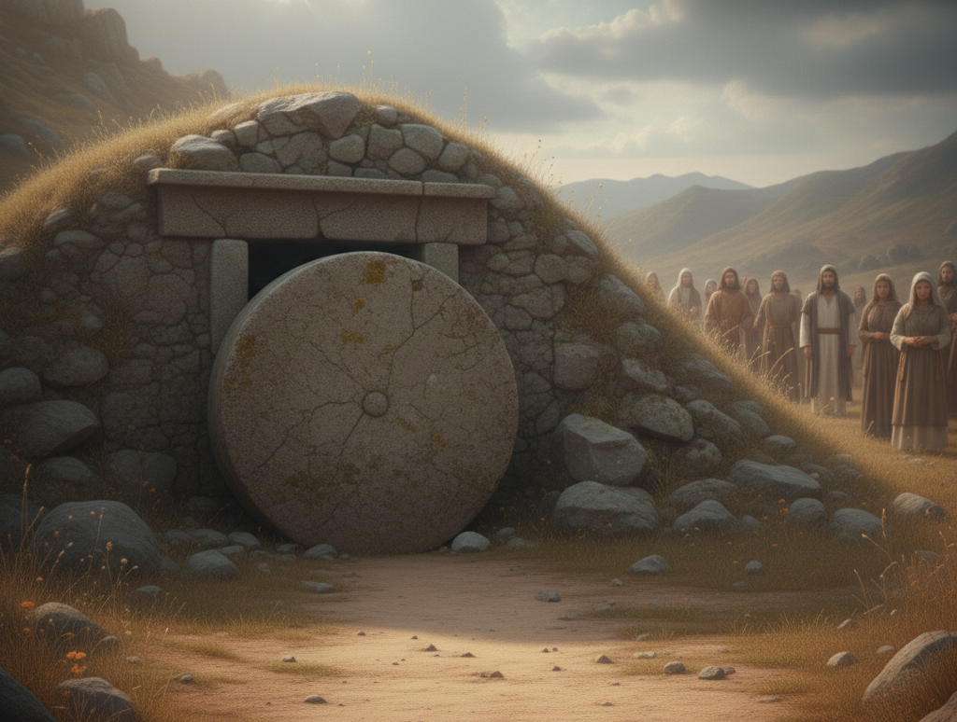
Ġesù ħass ruħu mqanqal għal darb’oħra u resaq lejn il-qabar.

Slide 39
Dan kien għar magħluq bi blata fuqu. Ġesù qal: “Neħħu l-blata”. Marta, oħt il-mejjet,

Slide 40
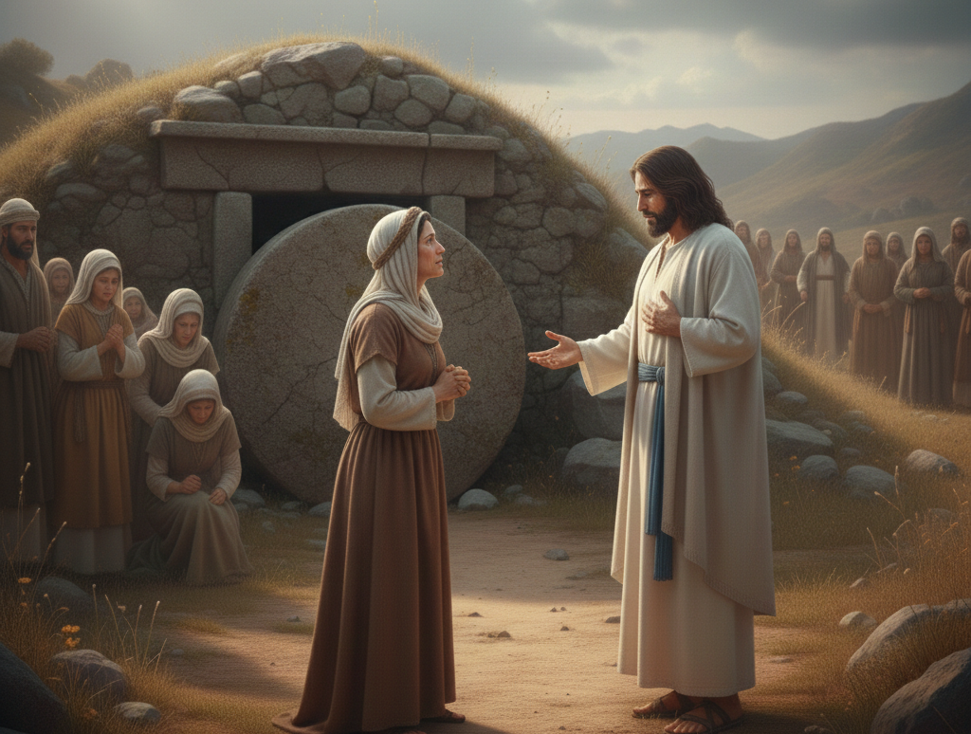
qaltlu: “Mulej issa beda jrejjaħ; ġa ilu erbat ijiem mejjet”.

Slide 41
Qalilha Ġesù: “Ma għedtlekx li jekk inti temmen, tara l-glorja ta’ Alla?”.

Slide 42
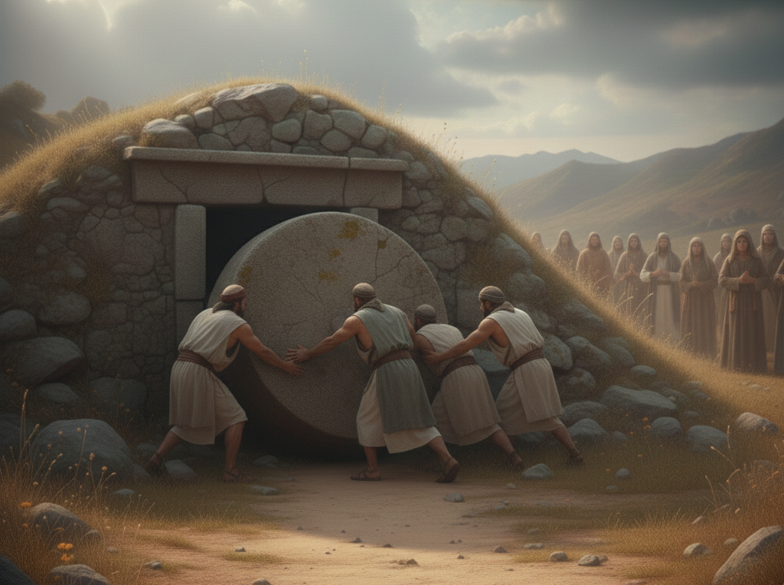
Imbagħad neħħew il-blata. Ġesù rafa’ għajnejh ’il fuq u qal:

Slide 43
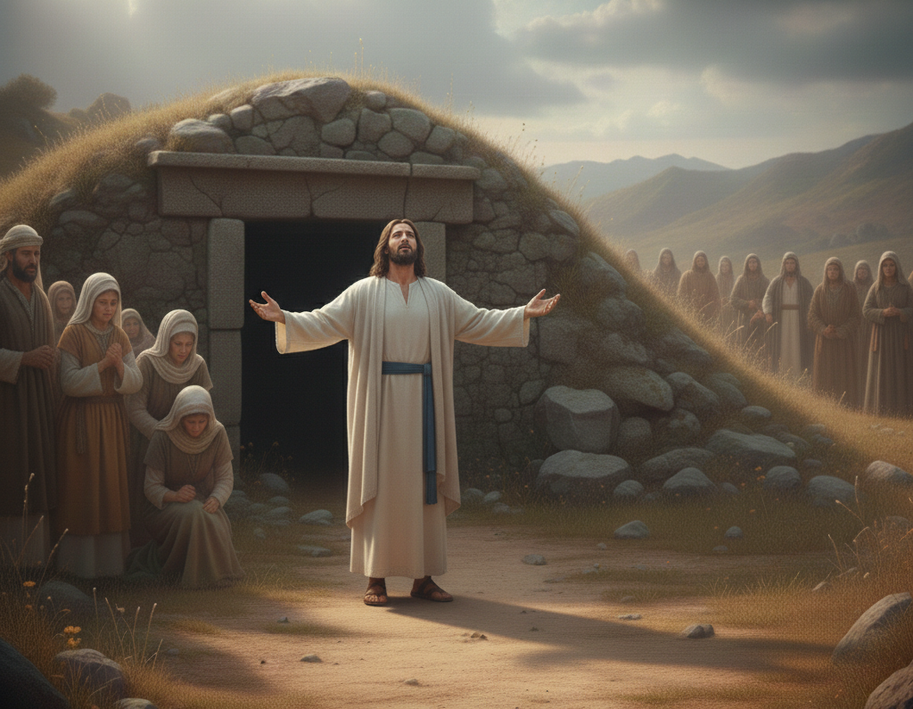
“Missier, irroddlok ħajr li smajtni. Kont naf li inti dejjem tismagħni,

Slide 44
imma għidt dan minħabba n-nies li hawn madwari, biex huma jemmnu li inti bgħattni”.

Slide 45
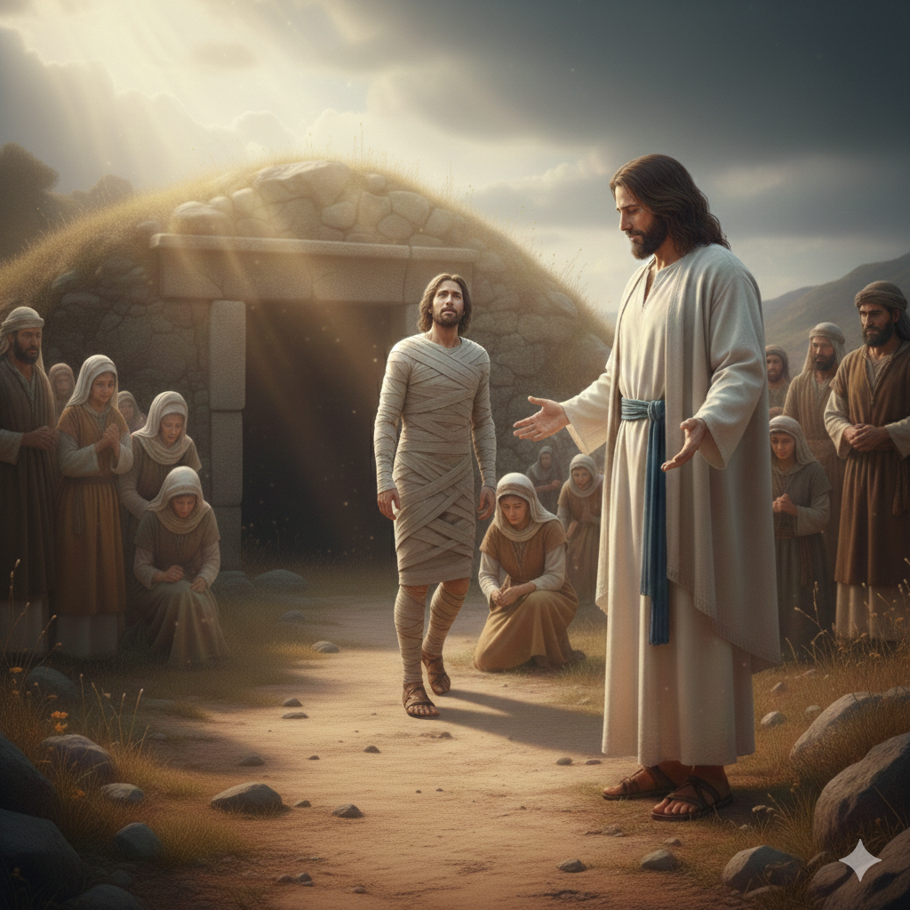
Kif qal hekk, għajjat b’leħen għoli: “Lażżru, oħroġ!”. U dak li kien mejjet ħareġ,

Slide 46
b’idejh u riġlejh infaxxati u b’maktur ma’ wiċċu.

Slide 47
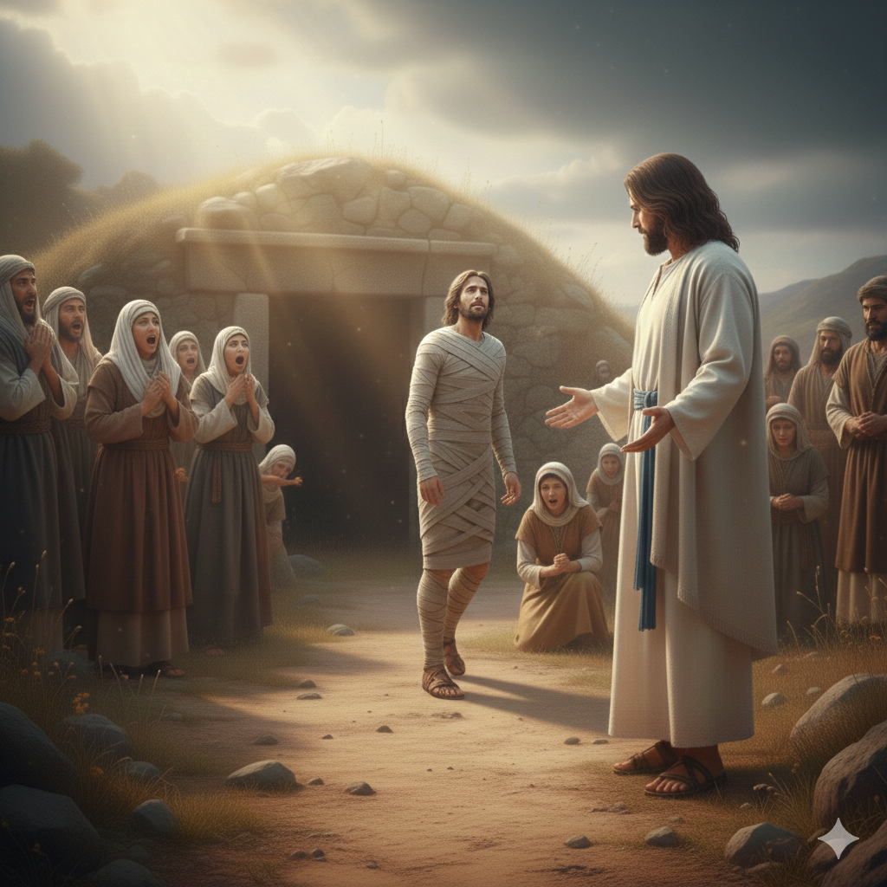
Ġesù qalilhom: “Ħollulu l-faxex u ħalluh imur”.

Slide 48
Ħafna mil-Lhud, li kienu ġew għand Marija u raw dak li għamel Ġesù, emmnu fih.

Slide 49
Il-Kelma tal-Mulej
Tifħir lilek
Kristu

Slide 50
Novena Sannat
L-Omelija
2 Jum
Novena tal-Milied
15-23 ta’ Diċembru 2023
6.00pm
Parroċċa S. Margerita
Fr. Martin

Slide 51
Il-Kredu
Jiena nemmen f’Alla wieħed,
il-Missier
li jista’ kollox,

Slide 52
Il-Kredu
li ħalaq
is-sema u l-art,
dak kollu
li jidher u dak
li ma jidhirx.

Slide 53
Il-Kredu
U f’Mulej wieħed
Ġesù Kristu,
Iben waħdieni
ta’ Alla,

Slide 54
Il-Kredu
imnissel
mill-Missier qabel kull żmien.

Slide 55
Il-Kredu
Alla minn Alla,
dawl minn dawl, Alla veru
minn Alla veru,

Slide 56
Il-Kredu
mnissel mhux magħmul,
natura waħda mal-Missier; u bih sar kollox.

Slide 57
Il-Kredu
Niżel mis-smewwiet
għalina l-bnedmin u għall-fidwa tagħna.

Slide 58
Il-Kredu
U ħa l-ġisem
bis-setgħa
tal-Ispirtu
s-Santu

Slide 59
Il-Kredu
minn Marija Verġni u sar bniedem.

Slide 60
Il-Kredu
Sallbuh għalina, bata taħt Ponzju Pilatu, miet u difnuh,

Slide 61
Il-Kredu
u fit-tielet jum qam minn bejn
l-imwiet, skont
il-Kotba Mqaddsa.

Slide 62
Il-Kredu
u tela’ s-sema,
u qiegħed
fuq il-lemin
tal-Missier.

Slide 63
Il-Kredu
U għandu jerġa jiġi bil-glorja
biex jagħmel ħaqq mill-ħajjin
u mill-mejtin,

Slide 64
Il-Kredu
u s-saltna tiegħu ma jkollhiex tmiem.

Slide 65
Il-Kredu
U fl-Ispirtu
s-Santu, Mulej
li jagħti l-ħajja;
li ġej mill-Missier
u mill-Iben;

Slide 66
Il-Kredu
li hu meqjum
u mweġġaħ flimkien
mal-Missier
u mal-Iben;

Slide 67
Il-Kredu
Hu li tkellem b’fomm
il-profeti.

Slide 68
Il-Kredu
U fi Knisja
waħda,
qaddisa,
kattolika, appostolika.

Slide 69
Il-Kredu
Nistqarr magħmudija waħda
għall-maħfra
tad-dnubiet.

Slide 70
Il-Kredu
U nistenna
l-qawma mill-imwiet, u l-ħajja taż-żmien li ġej. Ammen.

Slide 71
Talbiet tal-Fidili
Ismagħna
nitolbuk Mulej

Slide 72
Itolbu, ħuti, biex is-sagrifiċċju tiegħi u tagħkom ikun jogħġob lil Alla l-Missier li jista’ kollox.

Slide 73
Jilqa’ l-Mulej
minn idejk
is-sagrifiċċju
għat-tifħir u
l-glorja ta’ ismu,

Slide 74
għall-ħtiġijiet tagħna u
tal-Knisja mqaddsa
kollha tiegħu.

Slide 75
It-talba fuq l-offerti
Ammen

Slide 76
Il-Mulej magħkom
U miegħek ukoll
Nerfgħu qlubna ’l fuq
Nerfgħuhom
lejn il-Mulej

Slide 77
Niżżu ħajr lill-Mulej Alla tagħna
Hekk sewwa
u xieraq

Slide 79
Konsagrazzjoni
Qaddis!
Qaddis!
Qaddis!
Mulej Alla
tal-eżerċti.

Slide 80
Konsagrazzjoni
Is-smewwiet
u l-art mimlija
bil-glorja tiegħek.

Slide 81
Konsagrazzjoni
Osanna fl-ogħla tas-smewwiet.
Imbierek min ġej f’isem il-Mulej.

Slide 82
Konsagrazzjoni
Osanna fl-ogħla
tas-smewwiet.

Slide 83
Konsagrazzjoni

Slide 84
Konsagrazzjoni
Sinjur tiegħi
u Alla tiegħi;
jiena nħobbok
u nadurak.

Slide 85
Dan hu l-misteru tal-fidi.
Salvana int, o Salvatur tad-dinja;

Slide 86
Dan hu l-misteru tal-fidi.
bis-salib u l-qawmien tiegħek inti fdejtna.

Slide 88

It-talba tal-Missierna
Missierna li inti fis-Smewwiet, jitqaddes Ismek,

Slide 89
It-talba tal-Missierna
Tiġi Saltnatek, ikun dak li trid inti, fis-sema u hekkda fl-art.

Slide 90
It-talba tal-Missierna
Ħobzna ta’ kulljum, għatina llum.

Slide 91
It-talba tal-Missierna
Aħfrilna dnubietna, bħalma naħfru lill min hu ħati għalina.

Slide 92
It-talba tal-Missierna
U la ddaħħalniex fit-tiġrib, iżda eħlisna mid-deni.

Slide 93
…aħna u nistennew u nittamaw il-hena u l-miġja tas-Salvatur tagħna Ġesu’ Kristu.
Għax tiegħek
hi s-saltna,
il-qawwa
u l-glorja
għal dejjem.

Slide 95
…Int li tgħix u ssaltan għal dejjem ta’ dejjem.
Ammen.

Slide 96
Il-paċi tal-Mulej tkun dejjem magħkom.
U miegħek ukoll.
Agħtu l-paċi lil xulxin.

Slide 98
Ir-rit tat-Tqarbin
Ħaruf ta’ Alla
li tneħħi
d-dnubiet
tad-dinja,
ħenn għalina.

Slide 99
Ir-rit tat-Tqarbin
Ħaruf ta’ Alla
li tneħħi
d-dnubiet
tad-dinja,
ħenn għalina.

Slide 100
Ir-rit tat-Tqarbin
Ħaruf ta’ Alla
li tneħħi
d-dnubiet
tad-dinja,
agħtina l-paċi.

Slide 101
…Ħenjin dawk li huma mistiedna
għall-ikla tal-Ħaruf.
Mulej ma jistħoqqlix
li tidħol taħt
is-saqaf tiegħi,

Slide 102
iżda għid kelma waħda, u ruħi tkun imfejqa.

Slide 103
Nitolbu.
Ammen.

Slide 104
Il-Mulej magħkom
U miegħek ukoll
Iberikkom Alla li jista’ kollox,
il-Missier, l-Iben u
l-Ispirtu s-Santu.
Ammen

Slide 105
Morru fil-paċi ta’ Kristu
Inroddu ħajr
lil Alla.

Slide 106


